Slide 1

Фотостудия «На глубине»

Slide 2

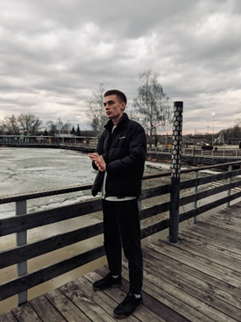
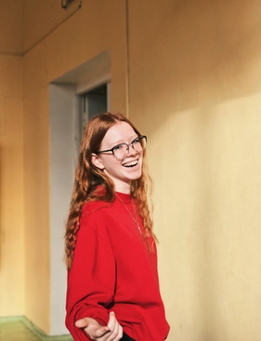
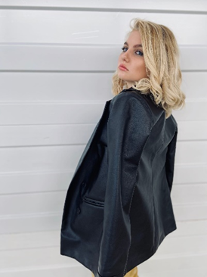
Команда проекта
Кузнецов Вадим
+7 917 936 7173
•студент УдГУ по направлению «национальная безопасность»
• Автор статей ,категория -мода
• Участник олимпиад Русский Медвежонок
•ответственный
•трудолюбивый
Новосёлова Елизавета
+7 919 903 6365
•студент УдГУ по направлению «национальная безопасность»
•фотограф с 5-ти летним стажем
•создатель статей ,в категориях «фотопозирование», «искусство фотографии»
•коммуникабельная
Русанова Варвара
+79125876981
•студент УдГУ по направлению «национальная безопасность»
•видеооператор со стажем
•монтажер
•участник съезда молодых талантов
•инициативная

Slide 3
Проблема
Подводная фотосессия-это более яркая фото и видео съемка, так как под водой по-другому передается задний фон, лучи солнца, цветовая гамма, необычная форма, а так же отражение самого света. Но на данный момент, не все студии могут предоставить такую возможность.
фотографы, модели, блогеры
Проблема потребителей (фотографы, модели, блогеры и т.д) которые мечтают о подводной фотосъемке, но не могут себе позволить поездку в Москву.
Решение проблемы – предоставление выгодной услуги в городе Ижевск

Slide 4
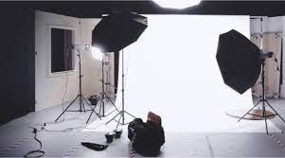
О проекте.
Что есть сейчас.
На данном этапе у нас разработана :
•бизнес идея
•найдено :помещение для аренды ,поставщики воды ,магазины для нужного оборудования ,интерьера
• собрана малая часть клиентской базы

Slide 5
Роль проекта в обеспечении технологического суверенитета страны
Роль | Оценка
Инновационность | Регион
Рынок НТИ | SafeNet
Сквозные технологии | Беспроводная связь

Slide 6

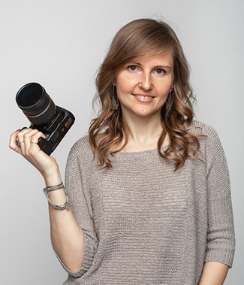
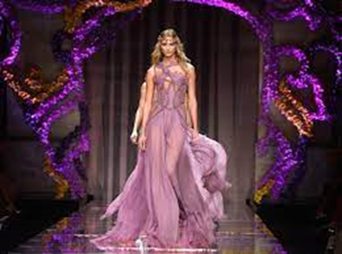

Целевая аудитория проекта
Все люди (в особенности фотографы, модели ,блогеры)
•нуждаются в красивых фото
•мечтают показать что-то необычное
•хотят попробовать себя в чем-то новом
•делают контент

Slide 7
Потенциальный объем рынка
РАМ
Потенциал
ТАМ
Перспектива
SOM
Тактика
PAM = В России – 270 000 .блогеров, 850 000 моделей, 1345000 фотографов, 143 400 000 -жителей TAM = В Удмуртской Республике 480 блогеров ,745 моделей ,809 фотографов , 1 452 914 жителей SAM =В Ижевске 30 блогеров, 20 профессиональных фотографов, 620 591 жителей SOM (наши возможности) – 169 человек

Slide 8
Анализ конкурентов
Конкуренты Продукты/Услуги
аквапарки
•подводная фотостудия в Москве
Фирмы конкуренты
Наши преимущества
цена
•выгодное расположении в России
•размеры
Ocean Stars
•Кристалл, Аквапарк
•Ижевские термы

Slide 9
Бизнес-модель
Ключевые партнёры | Ключевые виды деятельности | Ценностные предложения |  | Взаимоотношения с клиентами | Потребительские сегменты
 | Ключевые ресурсы |  |  | Каналы сбыта
Структура издержек |  |  | Потоки поступления доходов
УдГУ
Гос.программы
Сдача помещения в аренду
Проведение мастер классов
фотосессии
Новизна
Дизайн
Цена
Доступность
Удобство при использовании
Персональная поддержка
Массовый рынок
Нишевой рынок
Высший класс
Пример:
Материальные ресурсы
Персонал
Финансы
Пример:
Прямые (проведение мастер классов)
Непрямые (сдача в аренду)
Фиксированные (постоянные) издержки
Аренда помещения
Реклама
Услуги интернета
Водоснабжение
Переменные издержки
Инвентарь
ЖКХ
Регулярные доходы от клиентов

Slide 10
Процесс оказания услуги
Исследование рынка и анализ конкурентов
Разработка концепции проекта
Подбор специалистов
Тестирование концепции в одном из бассейнов г. Ижевска
Создание сайта и размещение информации о фотосъемках под водой

Slide 11
Цель проекта по SMART
Цель – Разработать концепцию фотостудии под водой к концу 2023 года и начать поиск места ее реализации в начале 2024 года. Обсудить разработанную концепцию с руководством одного из бассейнов г. Ижевска

Slide 12
Стартовые инвестиции
Статья затрат | Сумма, руб. | Источник
Исследование рынка и анализ конкурентов, разработка концепции проекта | 60000 | Собственные средства
Установка оборудования бассейне г. Ижевска | 300000 | Собственные средства
Создание сайта и размещение информации о фотосъемках под водой | 30000 | Собственные средства
ИТОГО | 390000

Slide 13
Организационный план
Формой организации бизнеса является индивидуальное предпринимательство , с упрощенной системой налогообложения с 6% налоговой ставкой от дохода

Slide 14
Финансовый план
№ | Бюджет | ед.изм. | янв. | Фев. | март | Апр. | май | июнь | июль | Авг. | Сен. | Окт. | Нояб. | Дек. | итог
Бюджет операционной деятельности .
1 | Доходы От опер.деят. | Руб. | 250000 | 295000 | 344000 | 398000 | 458000 | 524000 | 597000 | 676000 | 764000 | 800000 | 900000 | 915000 | 6921000
2 | Расходы опер. Деят. | Руб. | 258 000 | 158 000 | 178 000 | 188 000 | 220 000 | 198 000 | 168 000 | 168 000 | 170 000 | 149 000 | 158 000 | 158 000 | 2171000
3 | Постоян.расход. | Руб. | 108000 | 108 000 | 108 000 | 108 000 | 108 000 | 108 000 | 108 000 | 108 000 | 108 000 | 108 000 | 108 000 | 108 000 | 1296000
4 | Аренда | Руб. | 78 000 | 78 000 | 78 000 | 78 000 | 78 000 | 78 000 | 78 000 | 78 000 | 78 000 | 78 000 | 78 000 | 78 000 | 936 000
5 | Комун. услуги | Руб. | 30 000 | 30 000 | 30 000 | 30 000 | 30 000 | 30 000 | 30 000 | 30 000 | 30 000 | 30 000 | 30 000 | 30 000 | 360 000
6 | Перемен.расходы | Руб. | 150 000 | 50 000 | 30 000 | 20 000 | 50 000 | 60 000 | 50 000 | 40 000 | 40 000 | 35 000 | 50 000 | 50 000 | 495 000
7 | Материалы,оборуд. | Руб. | 150 000 | 50 000 | 30 000 | 20 000 | 50 000 | 60 000 | 50 000 | 40 000 | 40 000 | 35 000 | 50 000 | 50 000 | 495 000
8 | Налог | Руб. | 15 000 | 17 700 | 20 640 | 23 880 | 27 480 | 31 440 | 35 820 | 40 560 | 45 840 | 48 000 | 54 000 | 54 900 | 369 420
9 | Прибыль | Руб. | -23 000 | 119300 | 145360 | 186120 | 210520 | 294560 | 363180 | 467440 | 548160 | 603000 | 830200 | 762100 | 4506940
10 | Бюджет инвестиционной деятельности
11 | Старт. Инвест. | Руб. |  |  |  |  |  |  |  |  |  |  |  |  | 390000

Slide 15
Экономика проекта
№ | Показатель | Ед.изм. | ИТОГО
1 | Объем продаж | шт. | 169
2 | Доходы от операционной деятельности | руб. | 6 921 000
3 | Расходы от операционной деятельности | руб. | 2 171 000
4 | Прибыль (после налогообложения) | руб. | 4 465 000
5 | Точка безубыточности | шт. | 90
6 | Точка безубыточности | руб. | 3 690 000
7 | Срок окупаемости | Мес. | 14
8 | Стартовые инвестиции | руб. | 390 000
9 | Рентабельность стартовых инвестиций | % | 11,45
10 | Рентабельность затрат | % | 2,05 %

Slide 16
План реализации проекта
Название этапа календарного плана | Длительность этапа, мес. | Стоимость, руб.
Исследование рынка и анализ конкурентов | 1 | 1000
Разработка концепции проекта | 2 | 5000
Подбор специалистов | 2 недели | 1 000
Тестирование концепции в одном из бассейнов г. Ижевска | 1 | 10 000
Создание сайта и размещение информации о фотосъемках под водой | 1 | 30 000

Slide 17
Команда проекта
Кузнецов Вадим
+7 917 936 7173
•студент УдГУ по направлению «национальная безопасность»
• Автор статей ,категория -мода
• Участник олимпиад Русский Медвежонок
•ответственный
•трудолюбивый
Новосёлова Елизавета
+7 919 903 6365
•студент УдГУ по направлению «национальная безопасность»
•фотограф с 5-ти летним стажем
•создатель статей ,в категориях «фотопозирование», «искусство фотографии»
•коммуникабельная
Русанова Варвара
+79125876981
•студент УдГУ по направлению «национальная безопасность»
•видеооператор со стажем
•монтажер
•участник съезда молодых талантов
•инициативная

Slide 18

Спасибо за внимание!

